Slide 1
муниципальное бюджетное дошкольное образовательное учреждение
«Детский сад № 59»
Муниципальная опорная площадка МБДОУ «Детский сад № 59»
«Первые шаги – маршруты успеха в развитии детей раннего возраста»
Занятие № 1.
Тема: Теоретический семинар «Основные положения и особенности реализации программы «Первые шаги». Карточное планирование образовательной деятельности с детьми раннего возраста по программе «Первые шаги»»

Slide 3
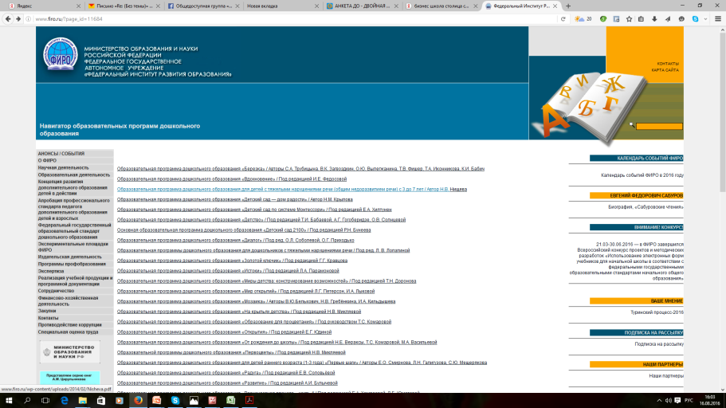
Программа «Первые шаги» разработана в соответствии с требованиями ФГОС ДО и размещена на сайте ФИРО в навигаторе образовательных программ дошкольного образования.

Slide 4
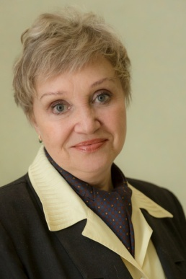
Смирнова Елена Олеговна
профессор, доктор психологических наук, руководитель Московского городского центра психолого-педагогической экспертизы игр и игрушек МГППУ;
Галигузова Людмила Николаевна,
кандидат психологических наук, ведущий научный сотрудник лаборатории психического развития дошкольников Психологического института РАО;
Мещерякова Софья Юрьевна,
кандидат психологических наук, зав. лабораторией психического развития дошкольников Психологического института РАО

Slide 5
Программа «Первые шаги»
может использоваться как самостоятельная, так и интегрироваться с другими образовательными программами.

Slide 7
Программа «Первые шаги» является комплексной, так как охватывает все образовательные области, представленные в ФГОС ДО:
Социально-коммуникативное
Познавательное
Речевое
Физическое
НАПРАВЛЕНИЯ РАЗВИТИЯ
Художественно-эстетическое

Slide 8
Планирование педагогической работы:
- задачи долгосрочного и краткосрочного планирования;
- гибкость и вариативность планирования;
- особенности планирования (картотека игр по направлениям развития детей).
С помощью планирования педагог определяет педагогические задачи, распределяя их во времени; намечает, когда и какие игровые занятия следует провести; продумывает, как организовать среду, какие подобрать материалы, пособия и игрушки.

Slide 9
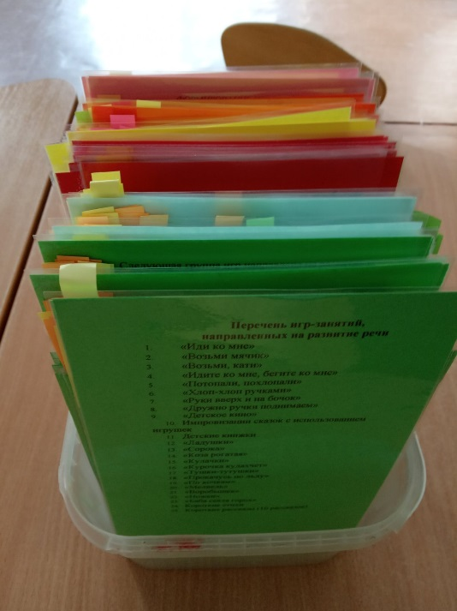
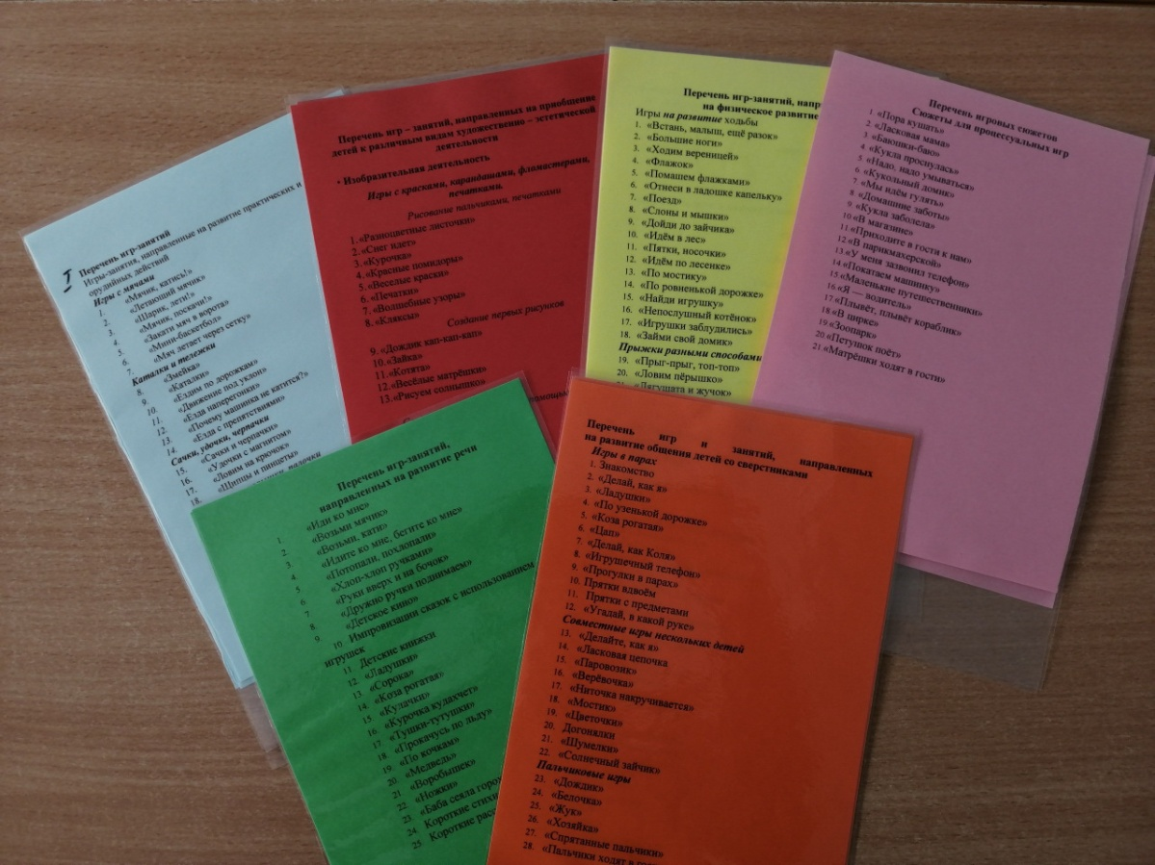

Slide 10
Примерное планирование на неделю
Дни недели | Время в режиме дня | Направление образовательной деятельности — подразделы комплектов игр | Подготовительная работа
Понедельник | Утро | Физическое развитие — 6.1. — 6.7. Развитие предметной деятельности — 1.1.3. Художественно-эстетическое развитие — 4.1. Развитие речи — 2.1. | Подготовить: сачки, удочки; бумагу, печатки, краски
 | Прогулка | Наблюдение за природой. Развитие предметной деятельности — 1.1.5. Развитие речи — 2.2. Развитие общения со сверстниками — 5.2., 5.4. | Выучить стихотворения о природе
 | Вечер | Развитие познавательной активности — 1.2.1. Развитие игровой деятельности — 3.1. Развитие общения со сверстниками — 5.5. | Подготовить коробочки с секретом

Slide 11
 | Режим | Совместная деятельность взрослого и ребенка. |  |  | Создание условий
Понедельник 21.01.2019 «Транспорт» |  | Групповая, подгрупповая | Индивидуальная | Образовательная деятельность в режимные моменты | Выложить несколько новых (убранных на время) машин: грузовик, легковые автомобили; Кубики, воротца; Ленты; Альбомы с изображением разных машин.
 | Утро | Речевая деятельность – З. №7, № Физическая деятельность - Ж. №51 | С Евой и Димой Предметная деятельность – Г. №10 | Утренняя гимнастика. Гигиенические процедуры. Подготовка к приемам пищи. Подготовка ко сну. Речевая деятельность – З.№ 4,5,2 Предметная деятельность – Г. № 35
 | НОД | Тема «Маленькие путешественники» Игровая деятельность – Р. № 15 Худож. – эстет. деятельность – Кр. № 9
 | Прогулка | Наблюдение -Речевая деятельность – З. №3 Игровая деятельность – Р. №14 Соц. – коммун. деятельность – О. № 50 Физическая деятельность – Ж. № 15 | Физическая деятельность – Ж. № 2 | Гимнастика после сна. Гигиенические процедуры. Подготовка к приему пищи. Речевая деятельность – З. № 2,4,5 Предметная деятельность – Г. № 35
 | Вечер | Речевая деятельность – З. № 51 Физическая деятельность – Ж.№57 | С Максимом и Васей Предметная деятельность – Г. № 11

Slide 12
Карта наблюдения за развитием ребёнка раннего возраста
Фамилия, имя ребёнка ________________________________.
Возраст _______. Дата поступления в группу _____________.
Сфера наблюдения | Показатели поведения | Дни посещения ДОО
 |  | 1 | 2 | 3 | 4 | 5 | 6
Режим дня | Хорошо засыпает …
Навыки самообслуживания | Стремится к самостоятельности
Преобладающее настроение | Бодрое, жизнерадостное …
Отношение к себе | …
…

Slide 13
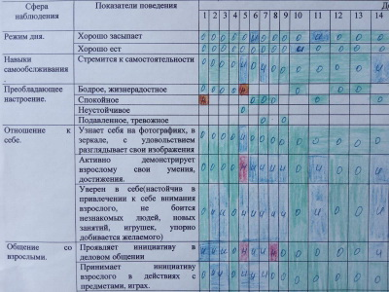
Карта наблюдения за развитием детей раннего возраста в группе.

Slide 14
СПАСИБО ЗА ВНИМАНИЕ.

